Slide 1
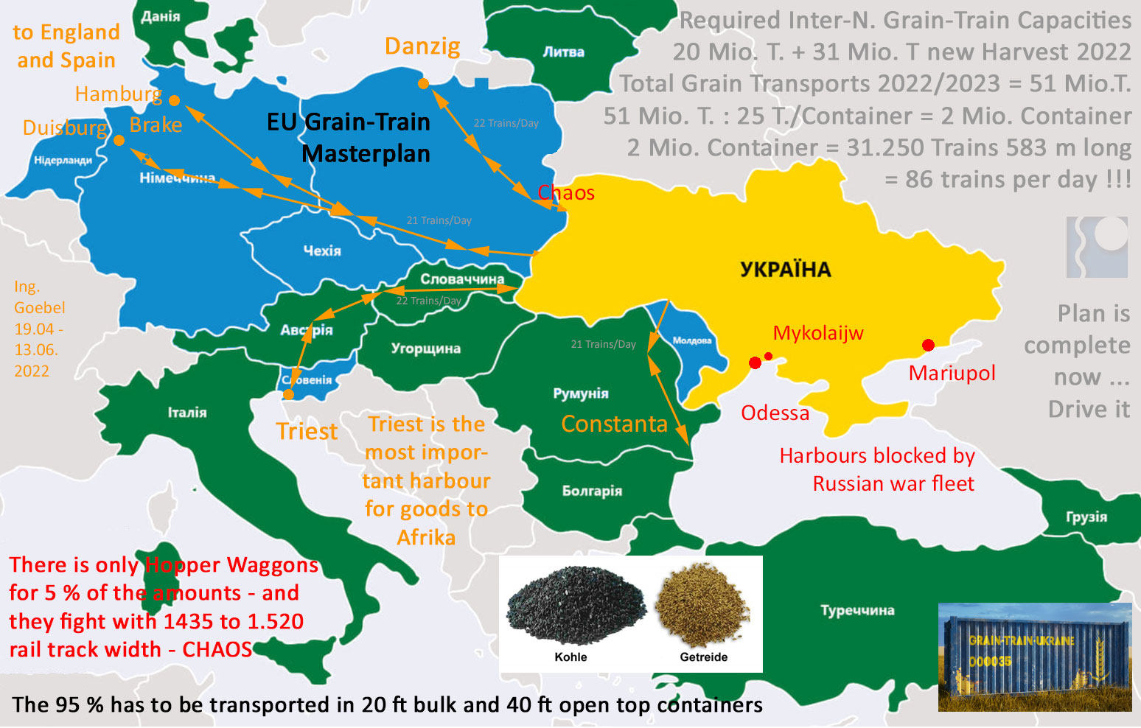
„Грейн-Трейн-Україна“
Разом з
„EU Solidarity Lanes“
Генеральний план
матеріально-технічного забезпечення
Інж. Гобель, Німеччина
Інж. Горуненко Україна

Slide 2
>>> Технічний опис стандарту Грейн-Трейн-Україна

Slide 3
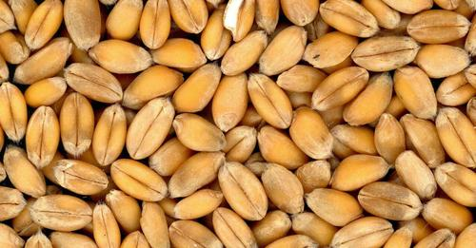
Від 4 до 6 країн зернових шляхів у рамках плану «Зернові поїзди-Україна».
>>> Потяг - перевезення зерна з України через польсько-український кордон до:
Данцизька гавань в Польщі - (вже працює, але занадто довго)
Гамбург гавань, Німеччина через Польщу
Бремен гавань, Німеччина через Польщу
Трієст гавань, Італія через Словакію, Австрію, Словенію.
Константа гавань, Румунія- (вже працює, але обмежені об’єми)
Мууга гавань, Естонія, через Польщу, Литву, Латвію
>>> І повернемося до польсько-українського кордону з вугіллям і будівельними матеріалами

Slide 4
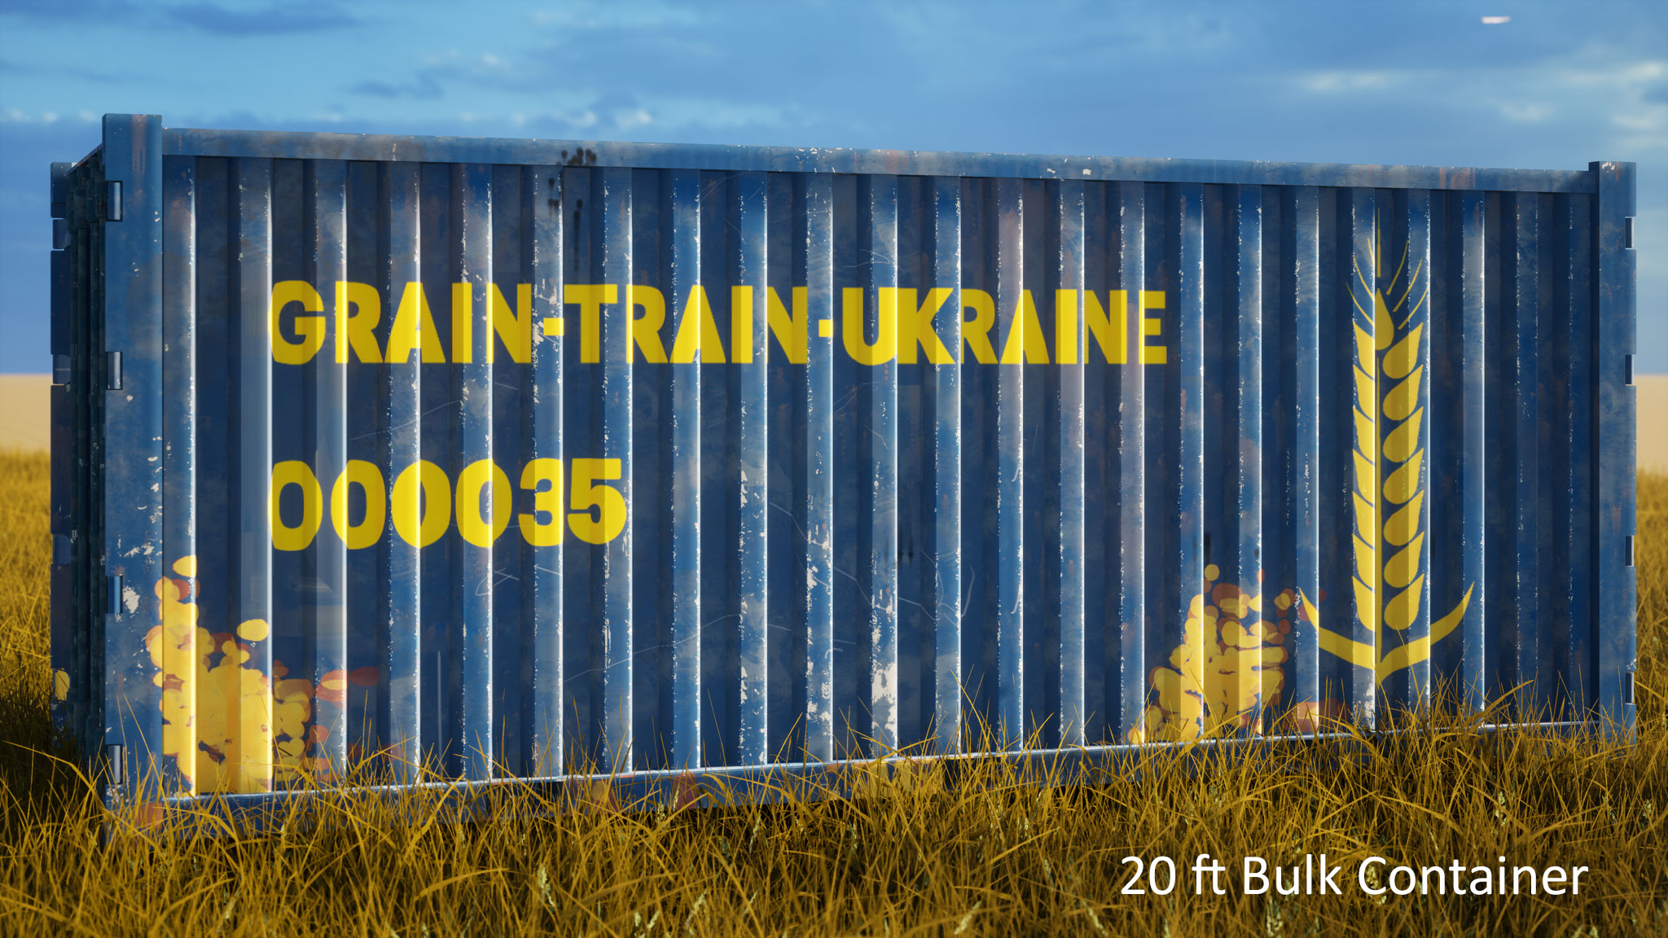
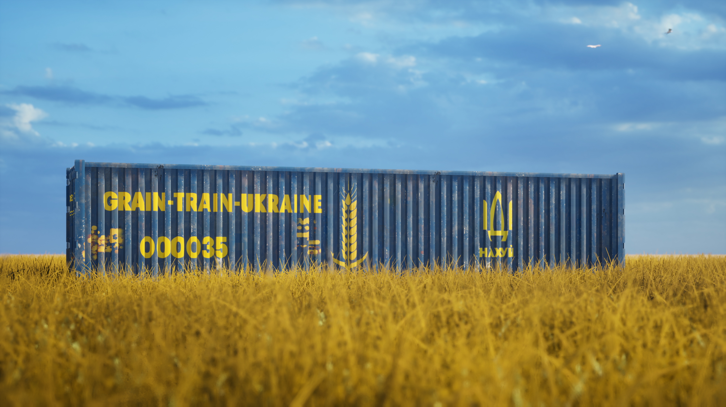
Оскільки в ЄС НЕ так багато безкоштовних зернових вагонів, перевезення мають відбуватися в КОНТЕЙНЕРАХ ДЛЯ НАВАЛОК:
корисні типи контейнерів
20-футовий контейнер
для масових вантажів
40-футовий контейнер
для масових вантажів
40 футів з відкритим верхом
Контейнериз ПВХ або Hardtop
Контейнери переважно нові

Slide 5
Розвантаження 1520 бункерів і завантаження 1435 контейнерів

Slide 6
Проблеми з переміщенням 51 млн. тонн Зерновий ринок з Одеської гавані до інших портів ЄС наземним транспортом:
- Залізничні компанії в Польщі та Німеччині: «ЖОРСТІ МОНОПОЛІСТИ»
Негнучкий, дорогий. – Щоб змусити їх працювати, потрібен політичний тиск!
- ЄС не хоче платити 3 млн. євро для закупівлі НАДНАЦІОНАЛЬНОГО ЗАВДАННЯ
Розвантажувально-Навантажувальне обладнання з Kongskilde Данія - ТЕРМІНОВО
– Агрокомпанії, зернотрейдери та фермери бояться з цим мати справу
негнучкі залізничні компанії ЄС. Незнання української мови, немає сервісу, високі ціни
- Це потребує змін, політичного тиску та контейнерних інвесторів

Slide 7
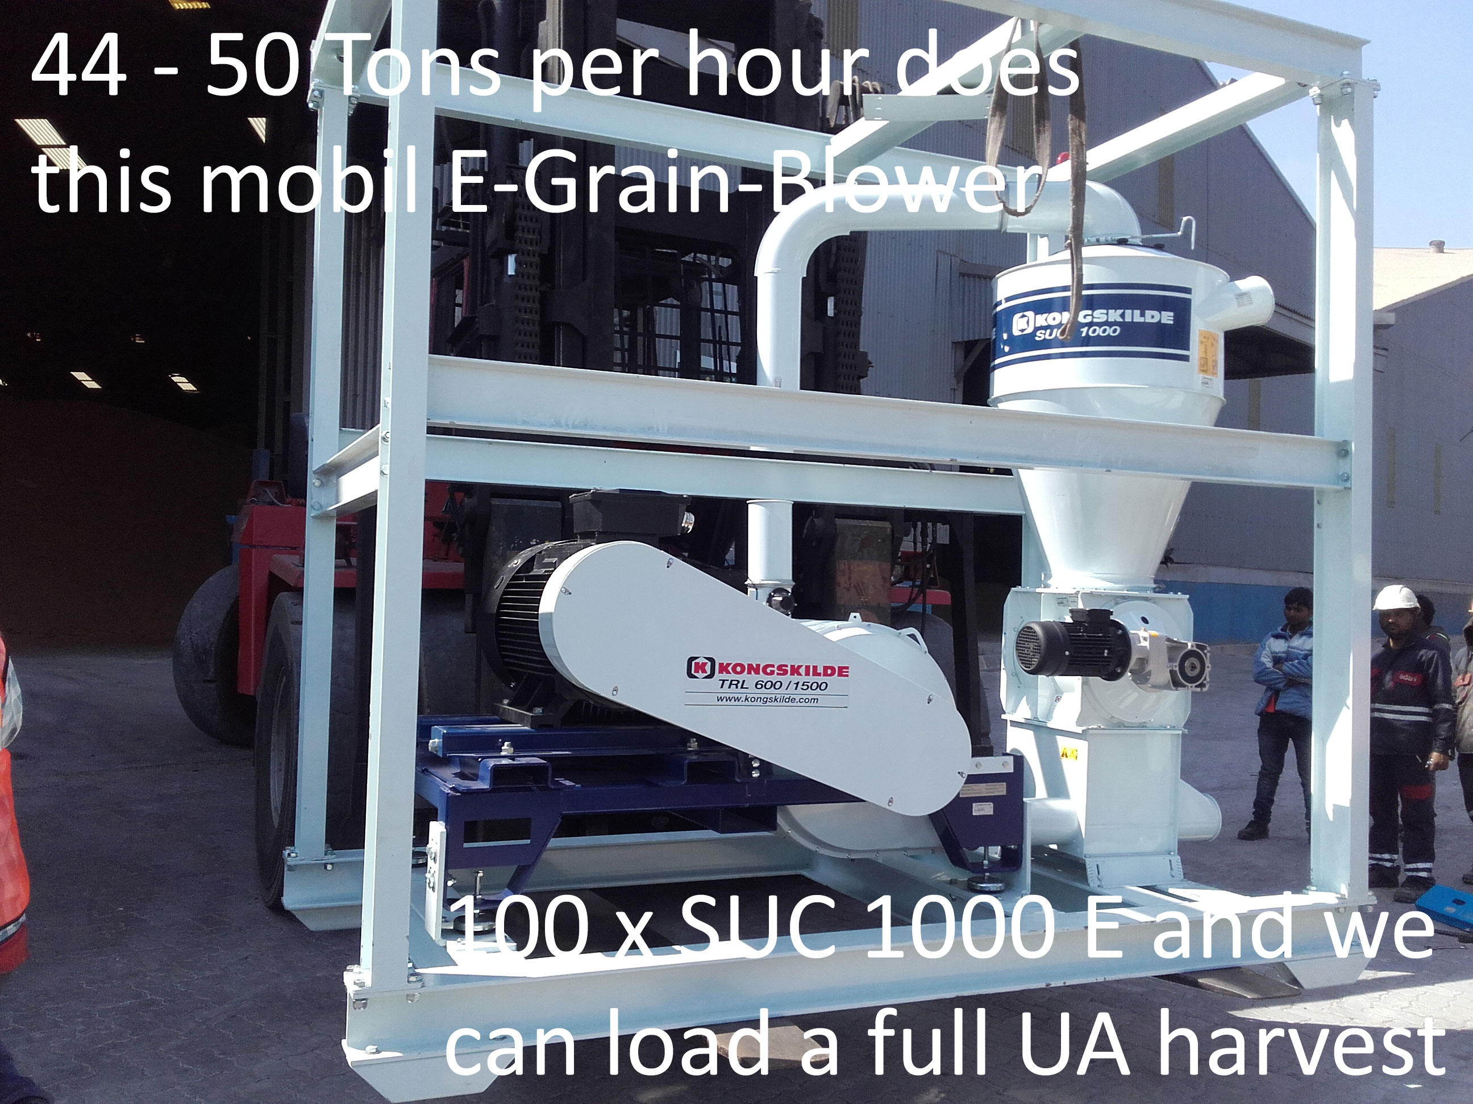
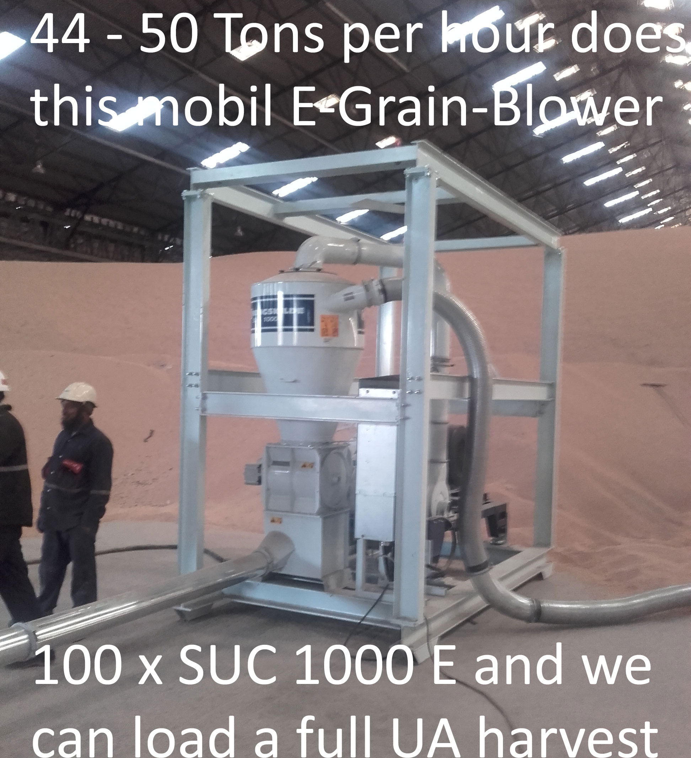
Ось так виглядають терміново потрібні Зернотранспортери

Slide 8
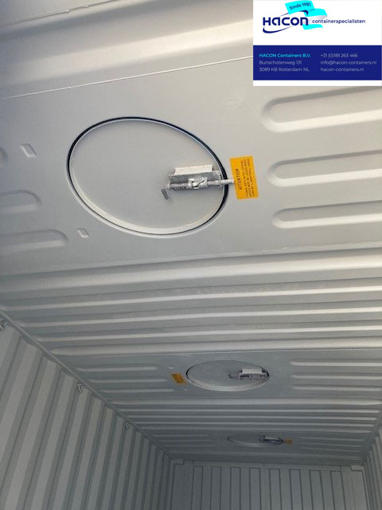
Ось як виглядають BULK контейнери: (3 000 – 5 000 €)

Slide 9
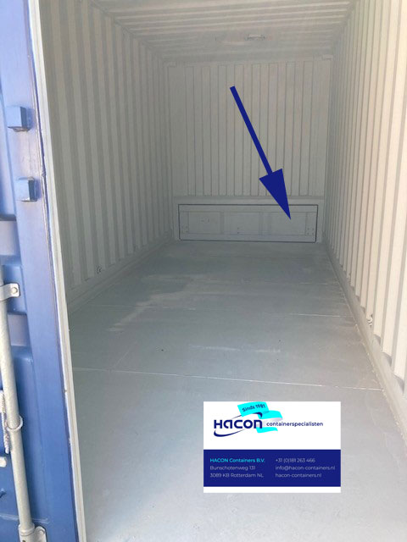
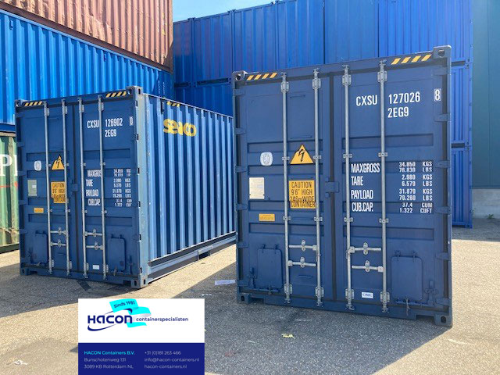
Ось як виглядають BULK контейнери: (3 000 – 5 000 €)

Slide 10
Що робить план «Зернові поїзди-Україна» конкурентоспроможним:
Контейнери (4 000 євро) можуть замінити зернові вагони (170 000 євро)
Усі бункери-зерновози в ЄС уже повністю заброньовані для збору врожаю в ЄС
Ми починаємо розвантажувальні бункери 1520 мм і закачуємо в контейнери 1435 мм
«Зернопоїзди-Україна» перевозять 1790 тонн зернової сітки – довжиною 600 м – 120 км/год.
Ми продовжуємо працювати з дедалі більшою кількістю контейнерів вглиб України – вони
досягне : ферм, полів та вугільних електростанцій – українські фермери заповнюють зерно !!
Легка зміна контейнера за 5 хвилин з 1520 колії до 1435 >>> Величезні обсяги транспортування
Доставка без перепакування в міста Африки для клієнтів ООН і GIZ Німеччина

Slide 12
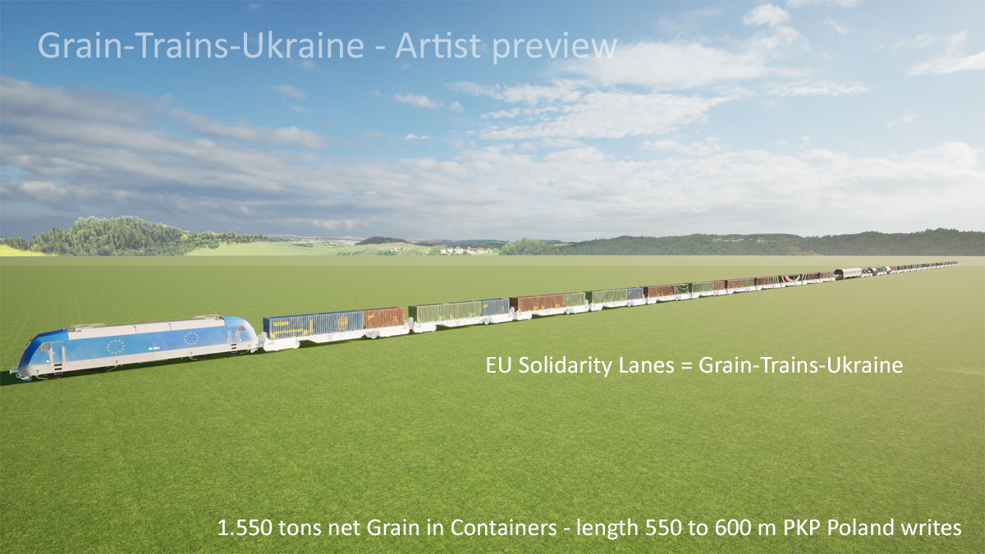

Slide 14
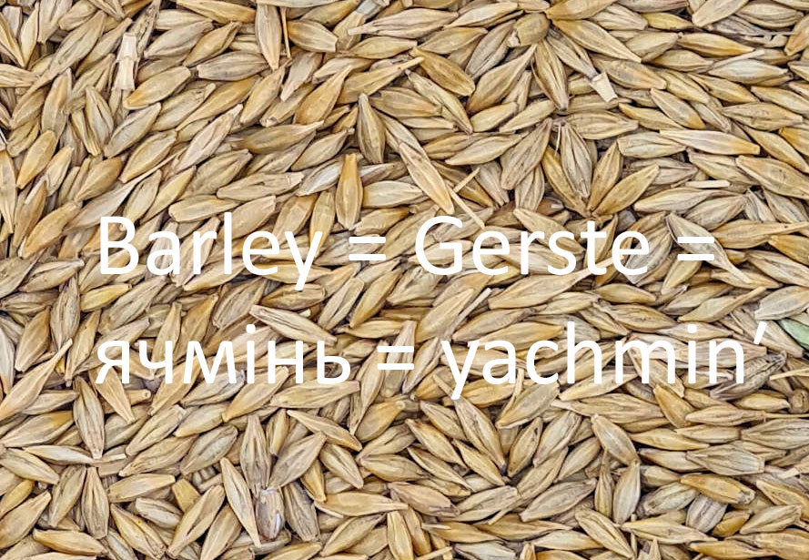
Що пропонує «Грейн-Трейн-Україна» фермерам України:
445 / 5 000
Українські фермери отримують необхідний доступ до ринку ЄС
Українські фермери можуть доставити: пшеницю, жито,
кукурудзу, ячмінь та соняшникову олію
Українські фермери отримують: дизельне паливо / Heizöl за доступною
ціною від усіх Grain-Trains
Українські вугільні електростанції отримують подрібнене вугілля у вагонах,
а не подрібнене – у контейнерах
Усі ціни є «політичними публічними цінами», які повільно
змінюються щомісяця
Видається можливим перевезти цілих 30 мільйонів тон українського урожаю/рік

Slide 15
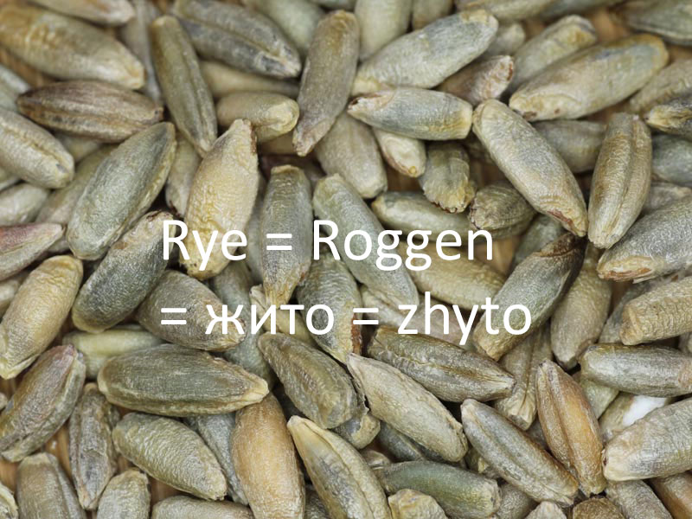
Що потрібно для того, щоб Grain-Trains-Ukraine добре працювала
ДОТРИМУЙТЕСЯ ПЛАНУ – привіт ЄС, привіт Нідерланди, привіт Польща,
привіт країни ЄС – привіт UA
EU CAB Valean купує машини Kongskilde Grain-Blower – наднаціональне завдання
Торгово-промислова палата України, фермери та агрокомпанії просять «Зерно-Потяги
Україна – розмовляйте з Урядом України – розмовляйте з ЄС та Німеччиною та
інші залучені країни ЄС
Усі державні залізничні компанії встановлюють ціну в євро за контейнер для
4-6 смуг - це включає всі збори та розвантаження-завантаження біля кордону
Контейнери завжди залишаються у вагонах – без
розвантаження – завантаження в межах ЄС

Slide 17
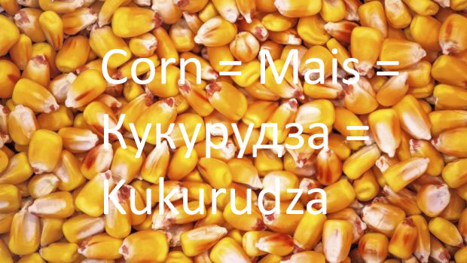
Як отримати доступ до «Інформації про план «Зерно-Поїзди-Україна» Інформація завжди актуальна – використовуйте «пошук», щоб знайти нас
Дякую за увагу до прочитання/прослуховування Плану
https://www.ing-goebel.de/grain-trains-rolling-01/
https://www.ing-goebel.de/grain-train-ukraine-pshenychnyy-poizd/
info@ing-goebel.com – Волькер Гоебель Інж. DE / Віталій Горуненко Інж. UA
Найбільш тісно співпрацюємо з EU, BMDV, BMEL, BMZ, PKP, DB Cargo AG
та всіх учасників Grain-Market – ми балансуємо всі інтереси…

Slide 18
Початкове фінансування/інвестиції для запуску Grain-Trains:
нам потрібно купити 4 000 контейнерів для навалки – збирайте в країнах ЄС – міністри закордонних справ
Німеччина BMDV говорила про 35 млн. € ! для „neue Behälter“ – „нові контейнери“
Румунія добре працює – потребує 40 млн. € перевантажувати старі існуючі 1520 треків
ЄС – будь ласка, замовляйте та оплачуйте зернові машини – вони мають термін доставки 2 місяці!!
G7 зробив 4,5 млн. Програму з продовольчої безпеки – з цього нам потрібно 0,5% – с
225 млн. EUR на рахунок, ми можемо купити все, що йому потрібно: контейнери, ємності поїздів,
Розвантажувально-навантажувальна техніка, персонал – і ми можемо почати КУПУВАТИ зерно – також.
Ми повинні платити покупцям зерна та перевіркам у прикордонній зоні Польща/Україна
АЛЕ – це завжди буде справедливий ринок – ми створюємо приватну зернотрейдинг команію і
повернемо стартову інвестицію – зернотрейдинг і транспорт – це економіка…

Slide 19
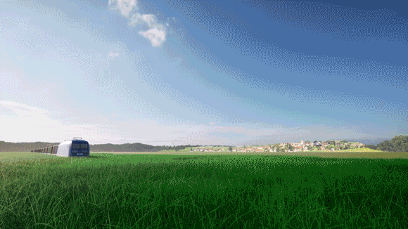
Гарного дня та успіхів – не втрачайте надії…

